Slide 1


Slide 2





CUÉNTANOS
MEDICONECTA
Asistente Médico Interactivo

Slide 3

CONTENIDOS
CONTEXTO
¿QUE ES MEDICONECTA?
FUNCIONALIDADES
OBJETIVOS
ALCANCES Y LIMITACIONES
METODOLOGÍA
CRONOGRAMA
ARQUITECTURA
DEMOSTRACIÓN DE LA APP
CONCLUSIÓN

Slide 4



CONTEXTO
En Chile, existen 371 Centros de Salud Familiar (CESFAM) de baja complejidad.
En Chile, el 18% de la población está compuesta por personas mayores de 60 años.
Observatorio Chileno de salud público.
Naciones Unidas, 2019
El 82% está motivado a sumar habilidades digitales en su diario vivir.
Radiografía digital de personas mayores realizada por Critería, VTR y Claro.

Slide 5





¿QUÉ ES MEDICONECTA?

Slide 6


MEDICONECTA
FUNCIONALIDADES

Slide 7





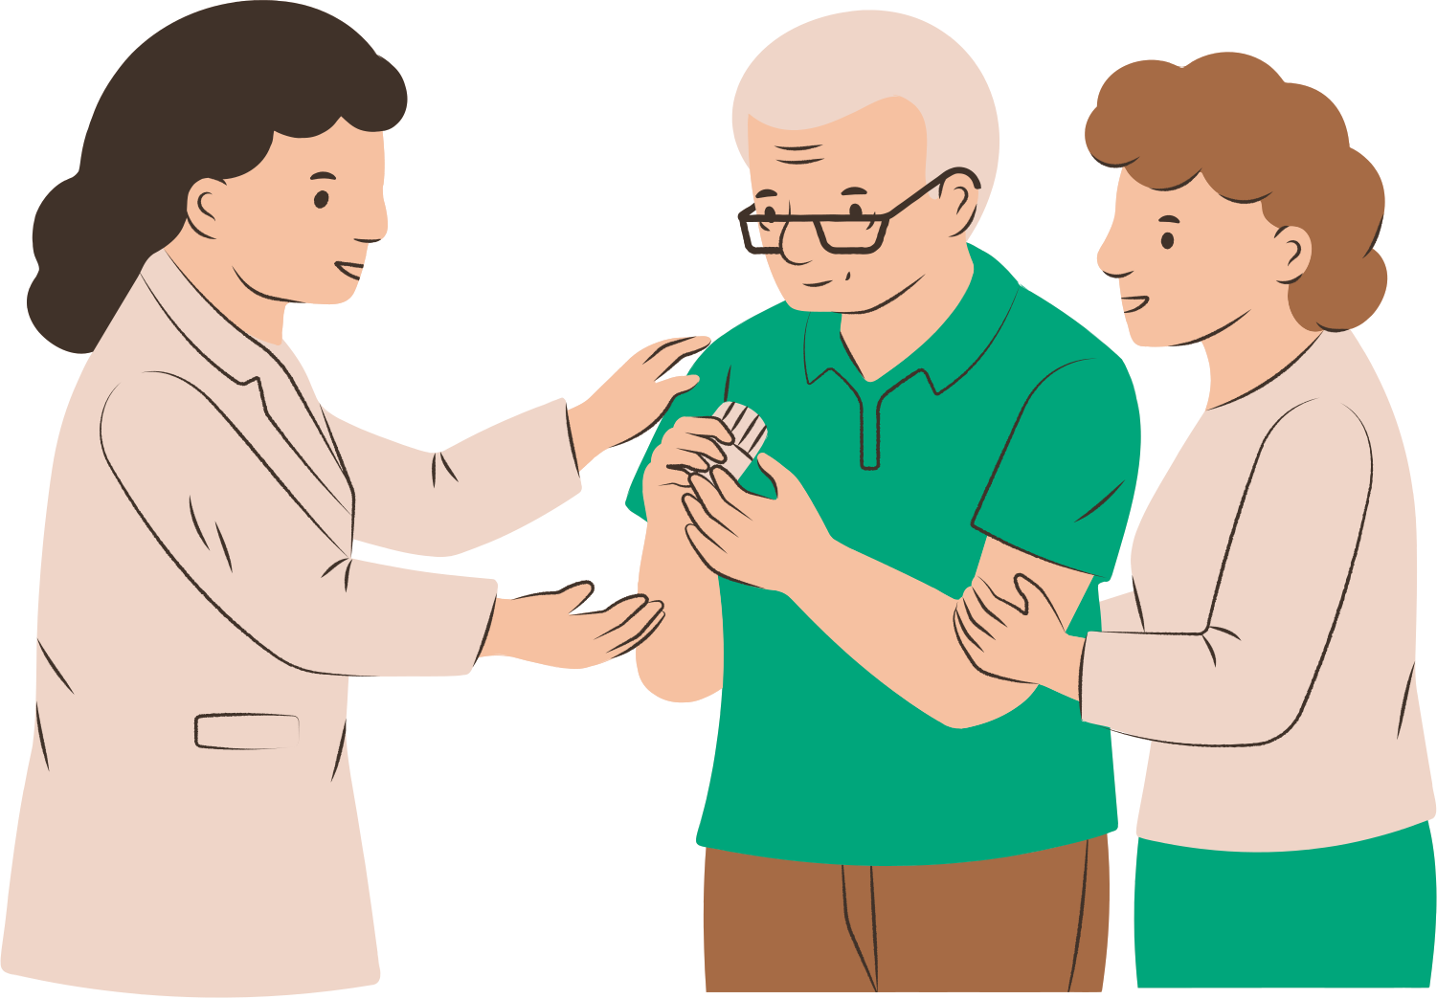


PACIENTE
Reservar horas mediante voz.
Revisar citas vigentes.
Ver indicadores de salud.
Recordatorio medicamento.

Slide 8








DOCTOR
Medicamento
20:00
Citas del día actual
Visualización actual e histórico del paciente.
Medicamentos ingresados como recordatorios.

Slide 9








ADMINISTRADOR
Visualización de datos del sistemas.
Resumen actual del CESFAM.
Dotación y disponibilidad de doctores.
Pacientes críticos del día.

Slide 10





RECEPCIONISTA
Registro de pacientes.
Generar atenciones médicas.

Slide 11

MEDICONECTA
OBJETIVOS

Slide 12







OBJETIVO GENERAL
Tener una aplicación móvil accesible y una plataforma web que, mediante un asistente virtual con reconocimiento de voz y acceso a información clínica en tiempo real, facilite la interacción entre pacientes y profesionales de la salud, optimizando la gestión en CESFAM.

Slide 13





OBJETIVOS ESPECÍFICOS
Desarrollar módulos de indicadores de salud para registrar y monitorear parámetros médicos.
Diseñar y desplegar una plataforma web funcional para la gestión médica.
Optimizar la visualización de datos clínicos para mejorar decisiones médicas.
Mejorar la experiencia del paciente con interfaces intuitivas y accesibles.
Generar capacitaciones para el uso efectivo de las plataformas.

Slide 14

MEDICONECTA
ALCANCES Y LIMITACIONES

Slide 15




Automatización de procesos en CESFAM.
Mejora de la accesibilidad tecnológica para adultos mayores.
ALCANCES
LIMITACIONES
Dependencia de hardware para reconocimiento de voz.

Slide 16
MEDICONECTA
METODOLOGÍA

Slide 17








Entregas incrementales, adaptación a cambios y enfoque en la calidad.
6 Sprints de 3 semanas cada uno.

Slide 18



ROBERTO VALENZUELA
DESARROLLADOR
Creación de interfaces y funcionalidades del usuario, configurar servidor, realizar pruebas unitarias.
SEBASTIAN MORA
SCRUM MASTER
Coordinar reuniones, planificar, revisar, eliminar impedimentos.
EFRAIN PASARIN
PRODUCT OWNER
Definir funcionalidades prioritarias, crear y priorizar el backlog, representar usuarios finales.

Slide 19

MEDICONECTA
CRONOGRAMA

Slide 20



FASE 1 | FASE 1
SEMANA 1 A 4 | SEMANA 1 A 4
Recolección de Requisitos | Análisis de Factibilidad y Planificación del Proyecto
Diseño de la Arquitectura y Definición del Alcance | Diseño del Sistema e Interfaces de Usuario
FASE 3 | FASE 3
SEMANA 16 A 19 | SEMANA 16 A 19
Documentación Técnica y Manuales de Usuario | Preparación del Entorno de Producción e Implementación del Sistema
Pruebas de Producción y Formación a Usuarios Finales | Pruebas de Producción y Formación a Usuarios Finales
FASE 2 | FASE 2
SEMANA 5 A 16 | SEMANA 5 A 16
Desarrollo del Backend | Desarrollo del Frontend
Integración de Componentes y Revisión de Código | Pruebas Unitarias
Pruebas de Integración | Pruebas del Sistema
Pruebas de Aceptación del Usuario (UAT) | Documentación Técnica y Manuales de Usuario

Slide 21
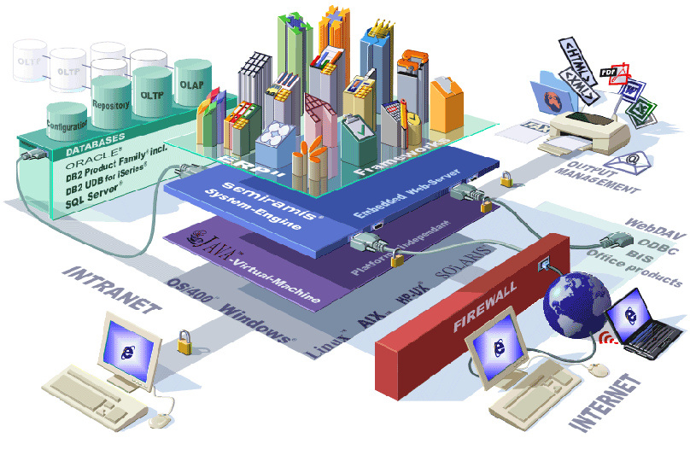
MEDICONECTA
TECNOLOGIAS UTILIZADAS Y ARQUITECTURA

Slide 22
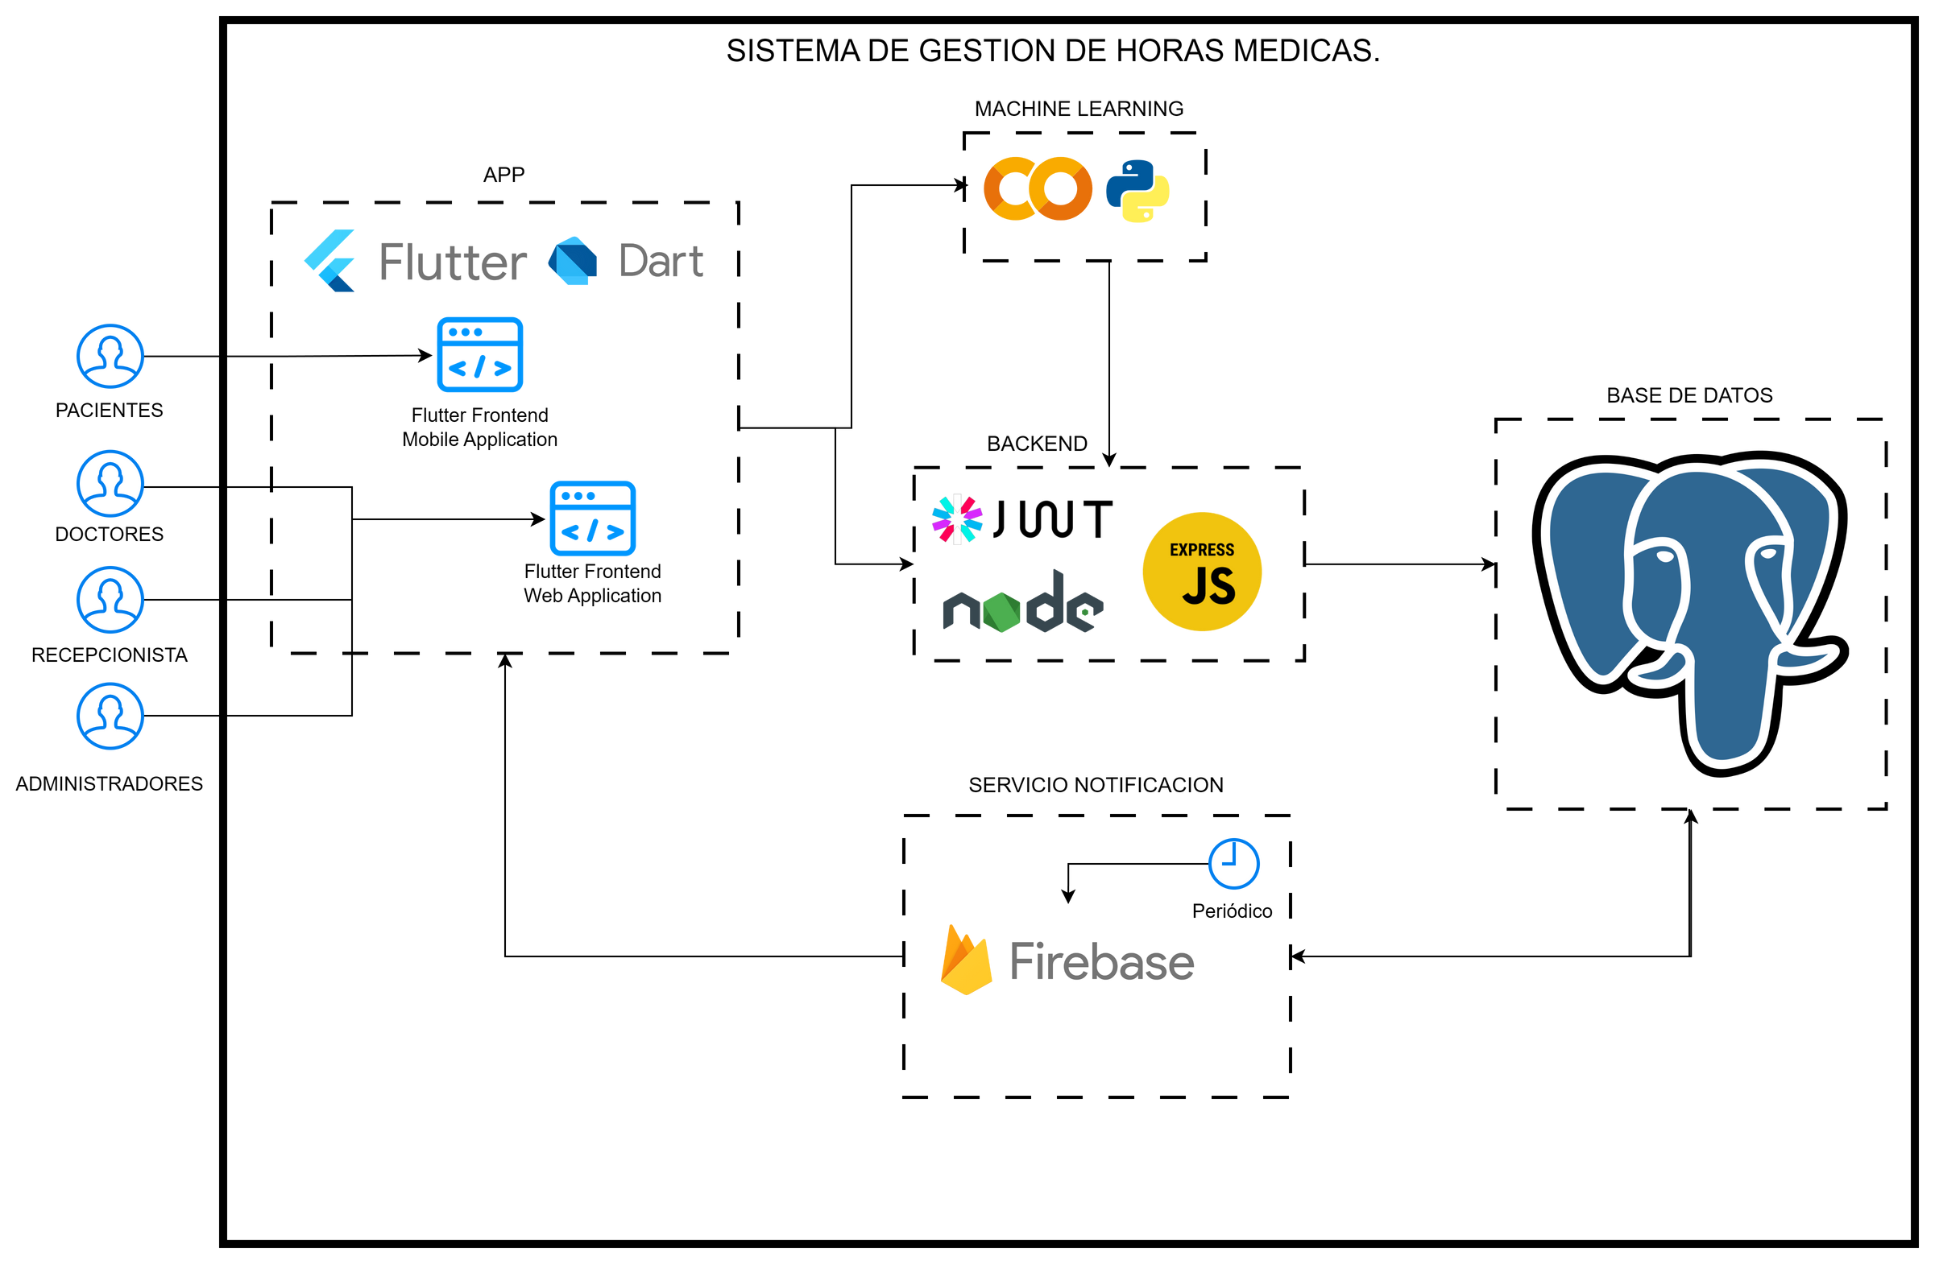



Slide 23
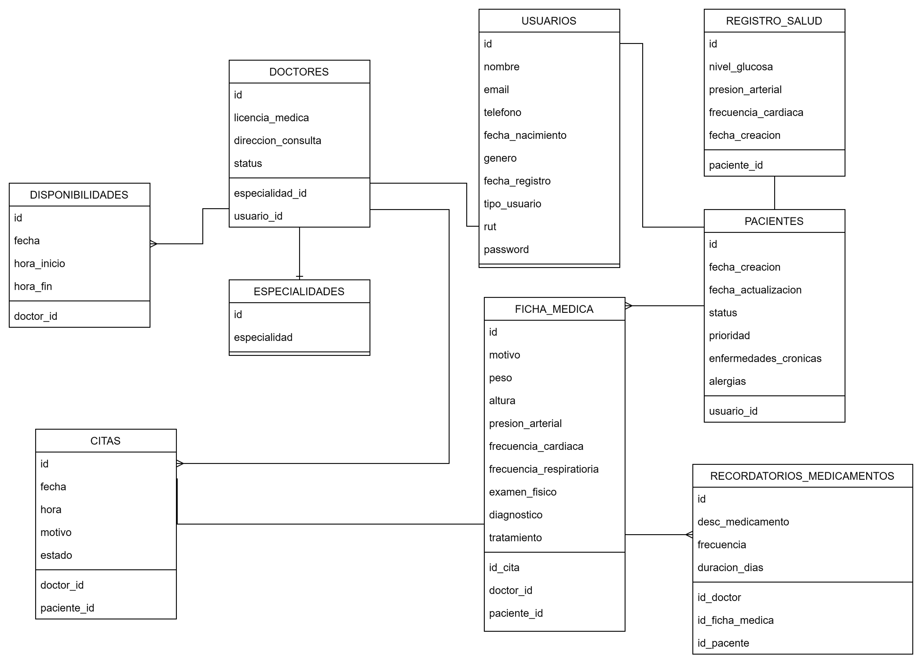

MODELO DE DATOS

Slide 24

MEDICONECTA
DEMOSTACIÓN DE LA APP

Slide 25

MEDICONECTA
CONCLUSIÓN

Slide 26

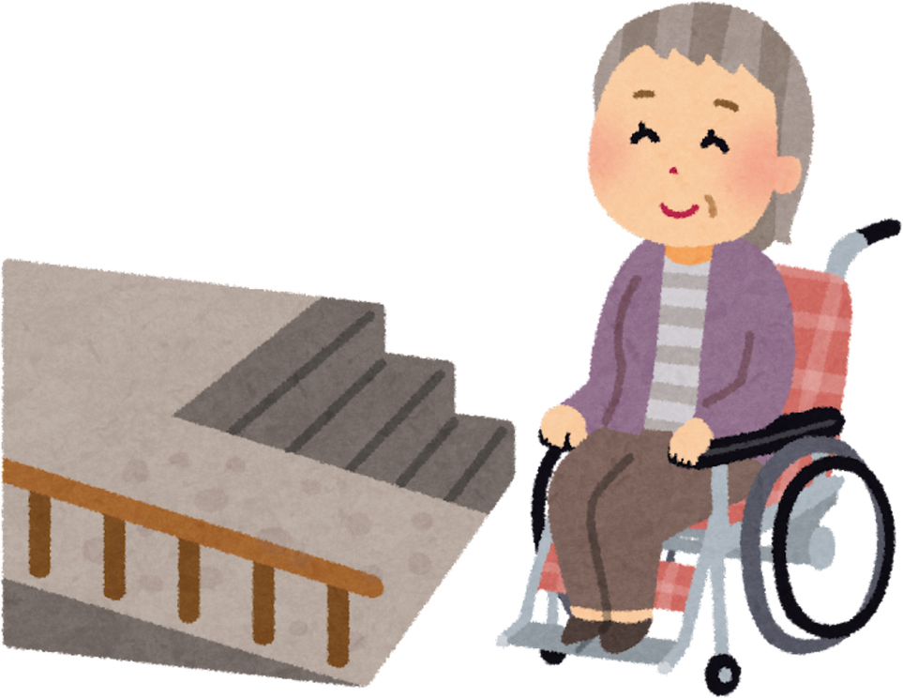


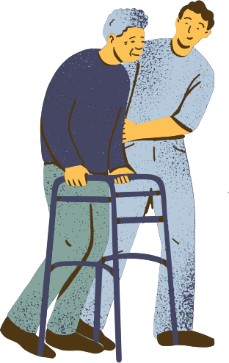


RESULTADOS OBTENIDOS
Mayor accesibilidad
Optimización en la gestión de salud
Eficiencia para profesionales de la salud

Slide 27
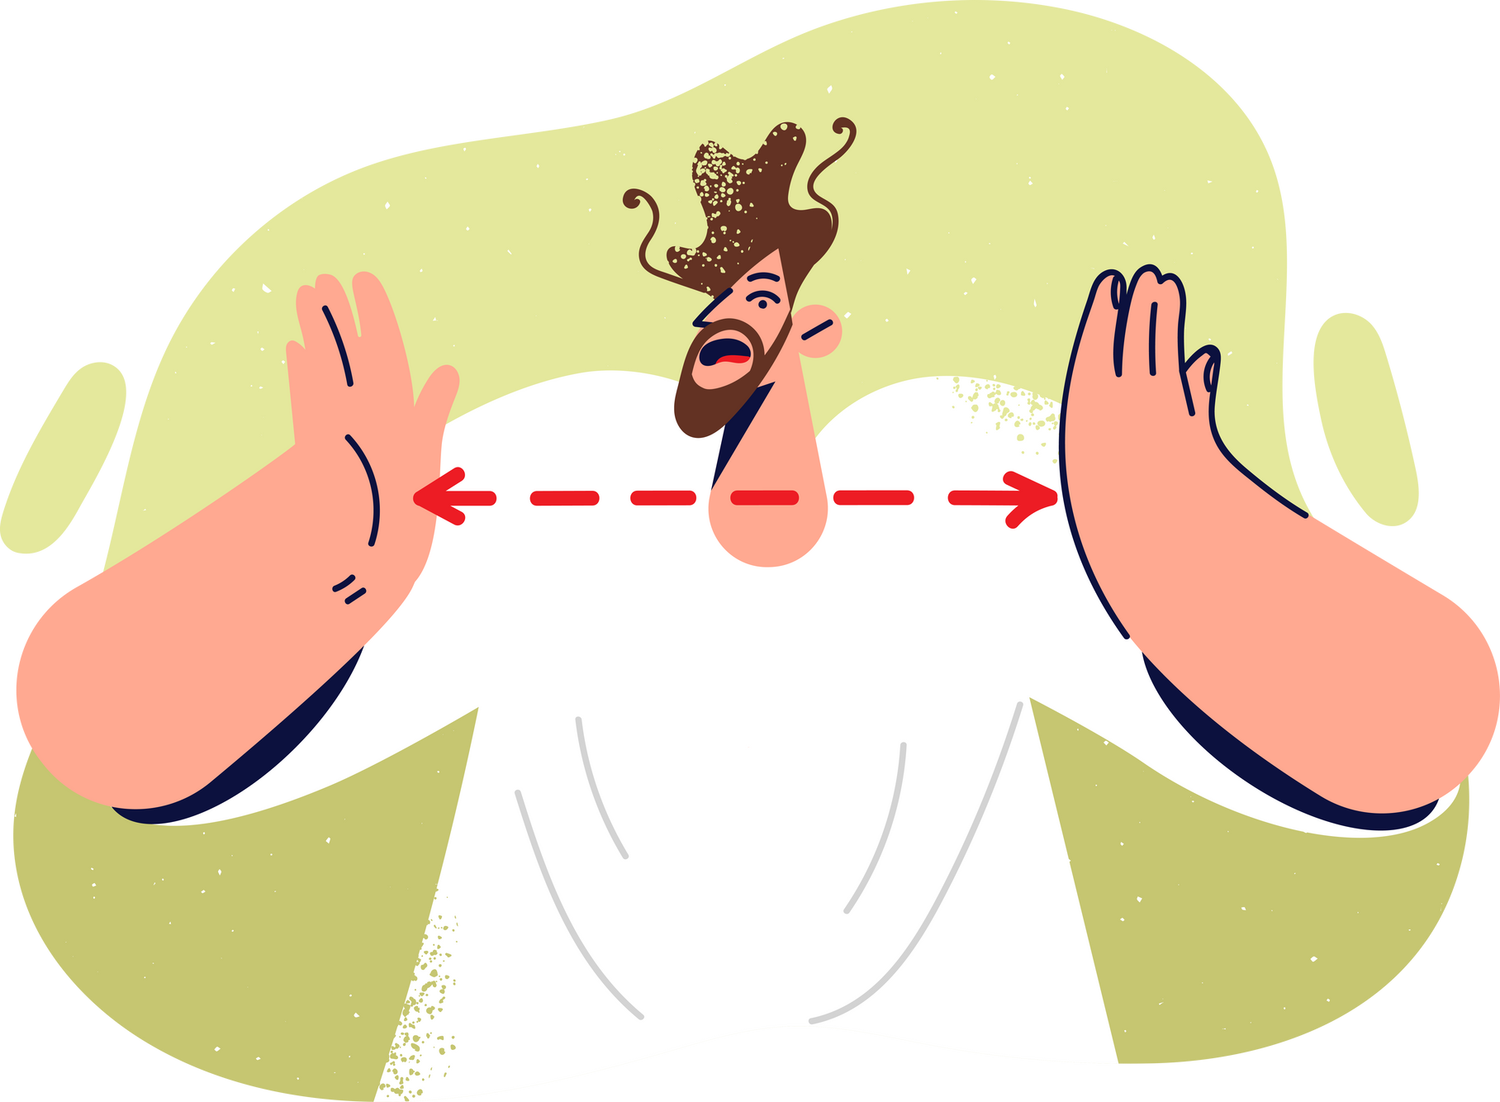



OBSTACULOS
Limitación de tiempo para implementación completa.
Barreras de pruebas con usuarios reales.

Slide 28
MUCHAS GRACIAS.
MEDICONECTA
ASISTENTE MÉDICO INTERACTIVO
ROBERTO VALENZUELA.
SEBASTIÁN MORA.
EFRAÍN PASARÍN

